Slide 1

חקר שווקים
מצגת 10
ד"ר ענב פרידמן
Enav.friedmann@gmail.com

Slide 2
נושאי הקורס
נושאי הקורס:
שיעור 1 חקר שווקים כרכיב בתהליך השיווקי
שיעור 2 שלבי המחקר
שיעור 3 ניתוח סביבה ומקורות מידע
שיעור 4 בניית אסטרטגיה שיווקית1-סגמנטציה, טרגטינג, ניתוח גורמים וניתוח אשכולות
שיעור 5 בניית אסטרטגיה שיווקית2-מיצוב- בניית מפות תפיסתיות
שיעור 6 מדידה+בניית כלי מחקר1 -שאלון
שיעור 7 בניית כלי מחקר 2-איכותני
שיעור 8 דגימה+שיטות איסוף נתונים+קוולטריקס
שיעור 9 ניתוח נתונים (סטטיסטיקה תיאורית).
שיעור 10 ניתוח נתונים (סטטיסטיקה היסקית).
שיעור 11 התנסות עם תוכנת SPSS.
שיעור 12הצגת פרויקטים
בהצלחה בקורס!

Slide 3
נושאי השיעור:
סטטיסטיקה היסקית
כיצד בוחרים במבחן הנכון?
חמשת השלבים בביצוע המבחן הסטטיסטי
מבחנים נבחרים בספסס:
One Sample T-Test
Independent samples T-Test
Anova
Paired samples T- Test
Repeated Measures Anova
מתאם פירסון
מתאם ספירמן
חי בריבוע
רגרסיה

Slide 4
סטטיסטיקה היסקית
(INFERENTIAL STATISTICS)
הגדרה: הסקת מסקנות לגבי מאפייני האוכלוסייה על פי דגימה רנדומאלית של האוכלוסייה.
רציונל: כאשר אנו עורכים מחקר אנו דוגמים מדגם, מחשבים סטטיסטי מסוים (לדוגמה: ממוצע קבוצות מסוימות) ומנסים לחשוף את הקשר בין הסטטיסטי שבמדגם והפרמטר בכלל האוכלוסייה בסבירות המניחה את הדעת.
בד"כ נשער השערות הנוגעות לממוצע (אך נוכל לשער גם על סטטיסטים אחרים, לדוגמה: חציון, שכיח, שונות...)

Slide 5
מטרת מבחנים סטטיסטיים
להקיש מתוצאות המדגם על האוכלוסייה הכללית.
לנסות לאמוד האם הקשרים בין המשתנים הנמדדים, מסבירים ומוסברים, קיימים. מה גודלם וכיוונם ברמת סבירות המניחה את הדעת.
שימו לב: השימוש הוא במילה לאמוד ולא לקבוע כי תמיד קיים סיכוי לטעות.
השערה/היפותזה:
A formal statement or expectation about the outcome of a study

Slide 6
בחירת המבחנים הסטטיסטיים
יש מספר רב של מבחנים סטטיסטיים.
יש לבחור בזהירות את המבחן הסטטיסטי בו אתם מעוניינים.
הקריטריונים להחלטה:
  אופי השערת המחקר (קשר, הבדלים בין קבוצות).
  סוג המשתנים (שמי, סידורי, מרווחי)
  אופן התפלגות התוצאות (נורמאלי, לא נורמאלי)

Slide 7
אופי השערת המחקר
הבדלים בין קבוצות
  סגמנטציה (הבדלים בין פלחים)
  מפה תפיסתית (הבדלים בין מותגים)
קשר בין משתנים
  אפיון תהליכי בחירה (קשר בין משתנים ב"ת לתלוי)

Slide 8
בחירת המבחנים הסטטיסטיים – סוג משתנים
מבחן מתאים | משתנה מוסבר | משתנה/ים מסביר/ים
²Χ – מבחן לא פרמטרי | קטגוריאלי/ שמי | קטגוריאלי/ שמי
מבחנים לבחינת הבדלים בין ממוצעים | רציף | קטגוריאלי/ שמי
רגרסיה ליניארית | רציף | רציף

Slide 9
מבחנים פרמטרים ושאינם פרמטרים
מבחן פרמטרי:
מתבסס על ההנחה כי הנתונים מתפלגים באופן נורמלי
ונמדדו בעזרת סולמות רווח ויחס.
מבחן לא פרמטרי:
כאשר הנחות אלו מופרות, לא ניתן להשתמש במבחנים פרמטרים, ונשתמש במבחנים לא פרמטרים.
הערה: מבחנים לא פרמטרים נחשבים לאפשרות הפחות עדיפה!

Slide 10
המבחן הסטטיסטי מתבצע בתהליך המורכב מחמישה שלבים:
ניסוח השערות.
הנחת הנחות.
קביעת רמת המובהקות ואזורי דחייה וקבלה.
חישוב הסטטיסטי.
החלטה.

Slide 11
שלב א'- ניסוח ההשערות
לפני ביצוע המבחן הסטטיסטי עצמו יש לנסח השערות מחקריות.
Statistical hypothesis - ניסוח היגדים אודות פרמטר או פרמטרים מן האוכלוסייה. ההשערה עוסקת תמיד באוכלוסייה ולא במדגם או בסטטיסטי.
הנוהג הקבוע במחקר הוא כי יש לנסח שתי השערות:
  השערת האפס (H0) טוענת למשל כי אין שוני בין קבוצות המחקר.
  השערת החוקר (H1)טוענת למשל כי יש שוני בין קבוצות המחקר.
בתוצאות המחקר מתייחסים להשערת האפס (ההשערה הנבדקת במחקר היא H₀ לגביה אנו מחליטים אם 'לקבל' או 'לדחות'. על סמך המבחן הסטטיסטי נטען כי: אם H₀ נדחית כנראה ש H₁ סבירה יותר.)
השערה דו זנבית מניחה הבדלים/ קשר אך לא מצייינת כיוון
השערה חד זנבית מניחה הבדלים/קשר בעלי כיוון מסויים

Slide 12
שלב ב' - הנחות
המבחנים הסטטיסטים מתבססים על מספר הנחות בסיסיות.
שתיים מההנחות הנפוצות:
המשתנים מתפלגים נורמאלית באוכלוסייה.
השונויות בשתי האוכלוסיות שוות.

Slide 13
עץ קבלת החלטות
(הבדלים בין קבוצות- PARAMETRIC TESTS)
How many groups or conditions / treatment?
3 or more
Only 2
Design type?
Design type?
Repeated measures /
matched samples
Independent
groups
Repeated measures /
matched samples
Independent
groups
One-factor repeated
measures
analysis of variance
One-factor independent
groups
analysis of variance
Paired
scores
t test
Independent
group
t test

Slide 14
מבחנים פרמטריים שימושיים להשוואת ממוצעים:
One sample t-test מבחן להשוואה בין ממוצע המדגם לבין ערך מספרי נתון
(למשל האם ממוצע הכנסה במדגם שווה לממוצע ההכנסה במשק)
Independent sample t test מבחן להשוואת ממוצעים בין שני מדגמים בלתי תלויים
Paired sample t test מבחן להשוואת ממוצעים בין שני מדגמים תלויים
One way anova מבחן להשוואת ממוצעים בין יותר משני מדגמים בלתי תלויים. (ב"ת-איכותי- קטגוריאלי, תלוי-כמותי) אם נמצא הבדל בין הקבוצות, המשמעות שלפחות אחת שונה מהשאר. על מנת להבין מי שונה ממי יש לבצע מבחן post hoc
Two way anova * מבחן להשוואת ממוצעים בין יותר משני מדגמים בלתי תלויים, כאשר ישנם משתנה תלוי יחיד (כמותי) ושני משתנים ב"ת (איכותיים-קטגוריאלי).
בוחנים את ההשפעה של כל אחד מהב"ת על התלוי וכן השפעת האינטרקציה של הב"ת על התלוי (איך משתנה ב"ת 1 משנה את דפוס הקשר בין המשתנה הב"ת ה2 והתלוי)
Repeated Measures anova- מבחן להשוואת ממוצעים בין יותר משני מדגמים תלויים (אותם אנשים). (ב"ת-איכותי- קטגוריאלי, תלוי-כמותי)
*ניתוח מתקדם שאין צורך לעשות בו שימוש בפרויקט

Slide 15
עץ קבלת החלטות
(הבדלים בין קבוצות – NON PARAMETRIC TESTS)
How many groups or conditions / treatment?
3 or more
Only 2
Design type?
Design type?
Repeated measures /
matched samples
Independent
groups
Repeated measures /
matched samples
Independent
groups
Friedman
Cochran’s
Kruskal – Wallis
H-test
Wilcoxon test
Mann-Whitney
U-test

Slide 16
מבחנים א-פרמטריים שימושיים להשוואה בין שתי אוכלוסיות
תחת *Non parametric tests:
Independent samples2 -Mann Whitney מבחן להשוואת ממוצעים בין שני מדגמים בלתי תלויים, כאשר לא ניתן להניח התפלגות נורמלית למשתנה התלוי שהינו דירוגי או כמותי (הב"ת הינו איכותי-קטגוריאלי)
Two realted samples tests -Wilcoxon מבחן להשוואת ממוצעים בין שני מדגמים תלויים (בד"כ לבדיקת השפעה של לפני ואחרי טיפול) כאשר שני המשתנים שרוצים לבחון הבדלים ביניהם הינם דירוגיים או כמותיים ולא ניתן להניח התפלגות נורמלית.
K independent samples- Kruskal Wallis מבחן להשוואת ממוצעים של יותר משני מדגמים בלתי תלויים (התלוי-דירוגי/כמותי ולא ניתן להניח התפלגות נורמלית, או שהשונויות באוכלוסיות שונות, הב"ת-איכותי-קטגוריאלי)
K related samples – Friedman מבחן להשוואת ממוצעים בין יותר משני מדגמים תלויים

Slide 17
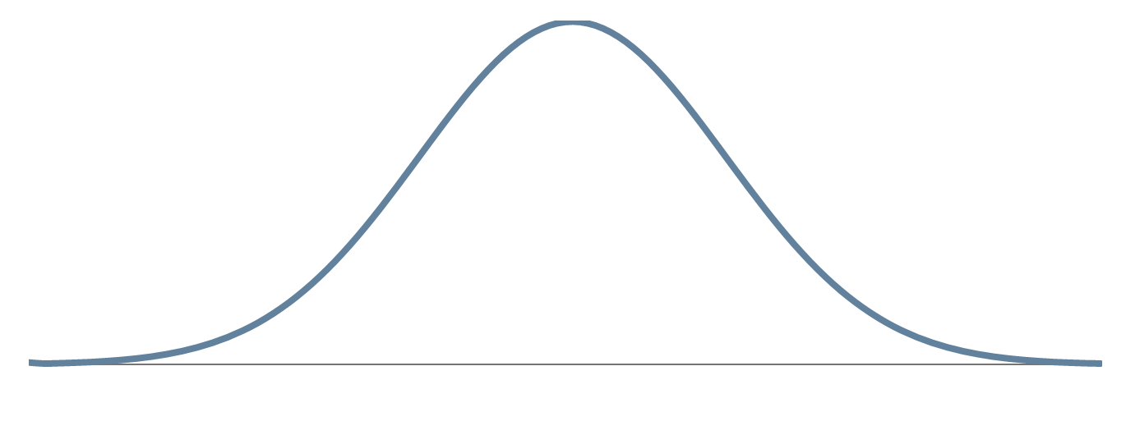
שלב ג'- קביעת רמת מובהקות ואזורי דחייה וקבלה
החוקר צריך להחליט מהי ההסתברות, או איזו רמת סיכון הוא מוכן לקחת כאשר הוא דוחה את H₀.
אזור הדחייה
אזור הקבלה
α=0.05
μ₀
ערך קריטי
ההחלטה על אזור הדחייה (האזור שהחוקר מחליט שאם סטטיסטי המדגם ימצא בתחומו, הוא ידחה את (H0 מותנית בידע מוקדם, רמת הסיכון של המחקר
.

Slide 18
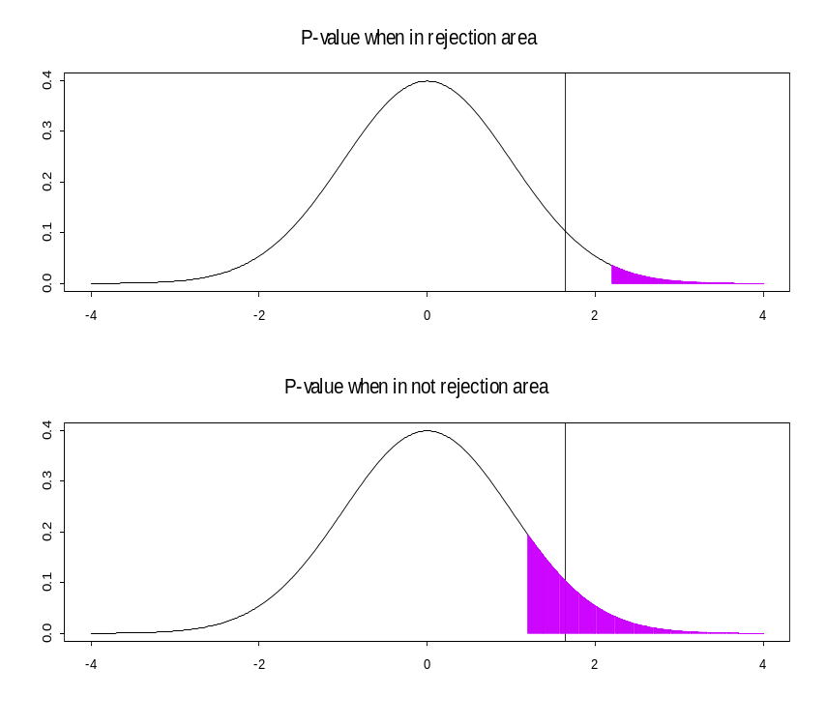
שלב ד'- חישוב הסטטיסטי
פעולת החישוב עצמה נלמדה בקורסים קודמים.
העיקרון המנחה בחישוב הסטטיסטי הוא כי יש "לתקנן'"את הסטטיסטי (כדי שנוכל להשוות 'מלפפונים לעגבניות').
שלב ה'- החלטה
אם מצאנו כי הסטטיסטי נופל באזור הדחייה :"התוצאה מובהקת", נדחה את H0 וכפי הנראה H1 היא הנכונה.
כאשר אנו דוחים את H0 איננו בטוחים ש 1H נכונה – אנו יכולים רק לומר שהסבירות לכך גבוהה.

Slide 19
ובפועל- איך 'עושים' ניתוחים סטטיסטיים?
שלב א': יש לבדוק איזה מבחן אתם צריכים.
שלב ב': 'ביצוע' המבחן עצמו.
שלב ג': פירוש התוצאות.

Slide 20
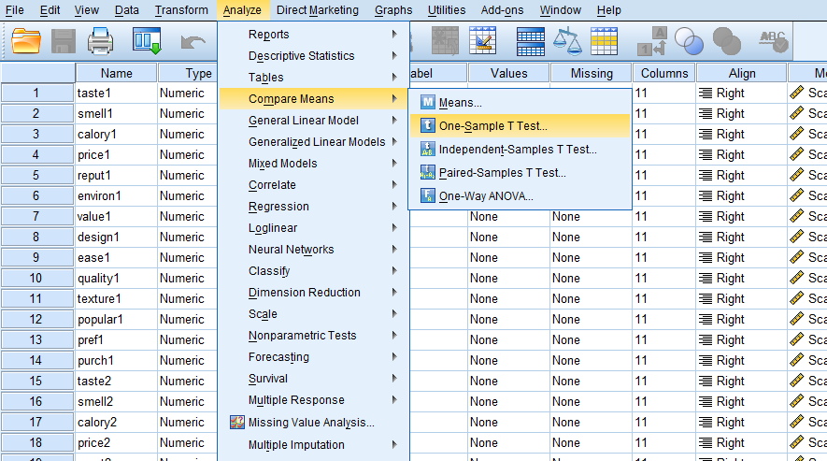
לבחינה האם ממוצע מסויים שונה מערך נתון
One Sample T-Test
דוג'- האם ממוצע העדפה של מותג 1 שונה מהערך ניטרלי (4)?

Slide 21
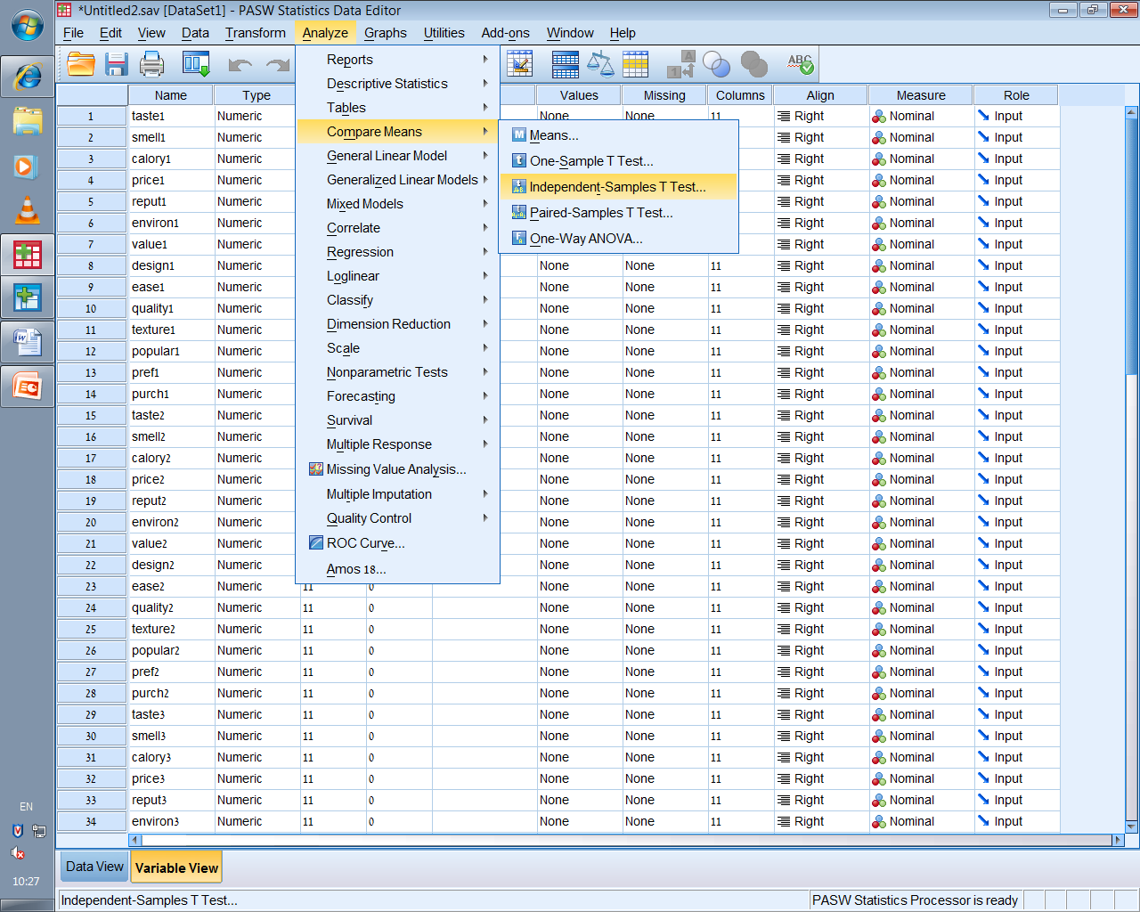
השוואת ממוצעים בין קבוצות
Independent samples T-Test- הבדלים בממוצעים בין 2 קבוצות ב"ת זו בזו. דוג'- הבדלים בין המינים בממוצע העדפה של קטשופ 1

Slide 22
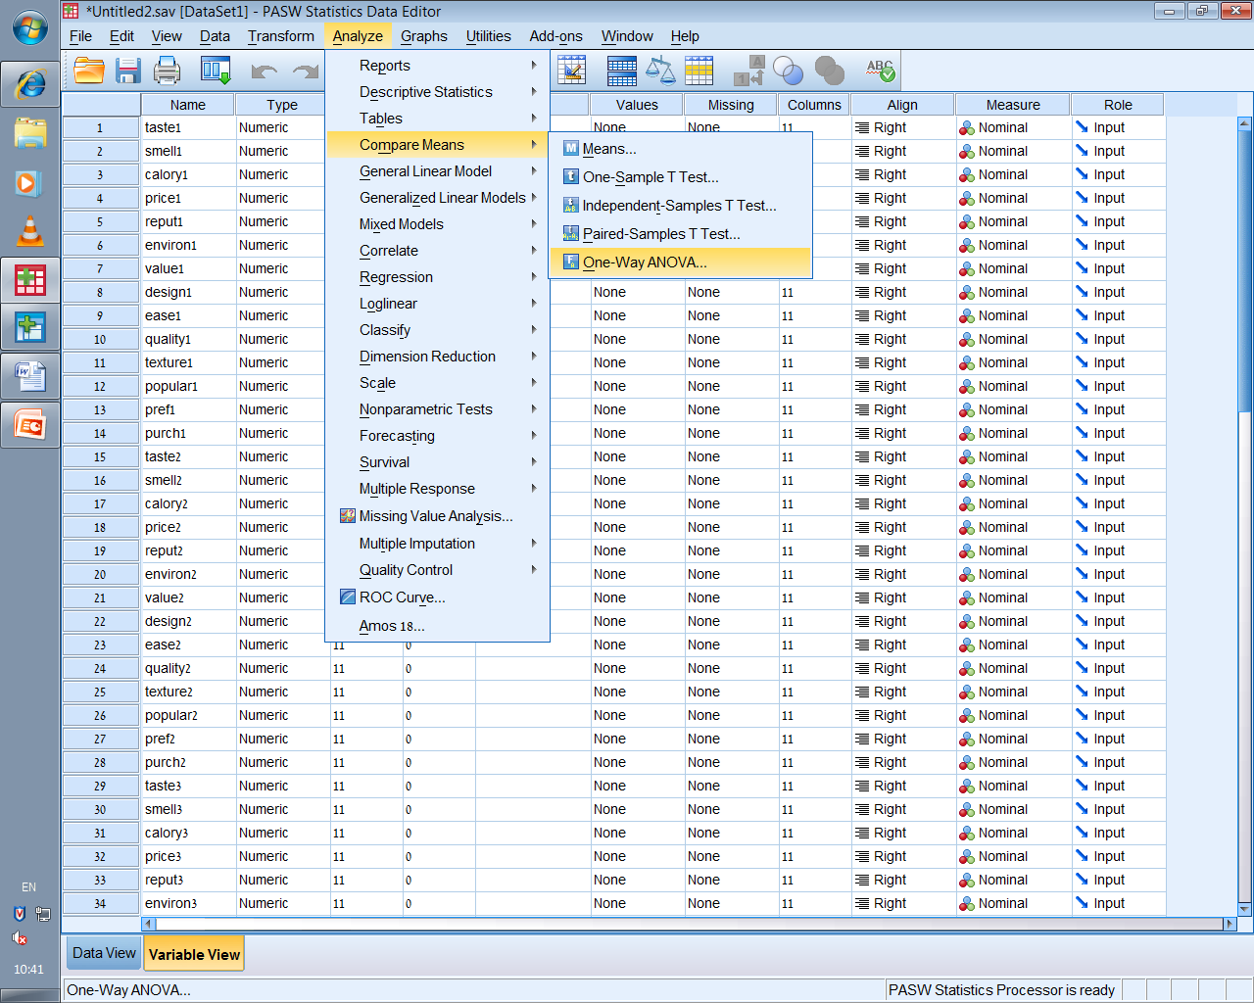
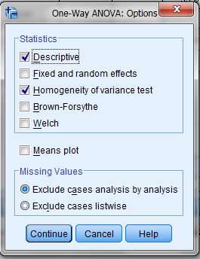
ניתוח שונות -ANOVA לבדיקת הבדל בין ממוצעים כשיש כמה קבוצות. משתנה ב"ת- שמי ותלוי-רציף.
דוג'- האם יש הבדלים בממוצע העדפה של קטשופ 1 בין רמות הכנסה שונות?

Slide 23
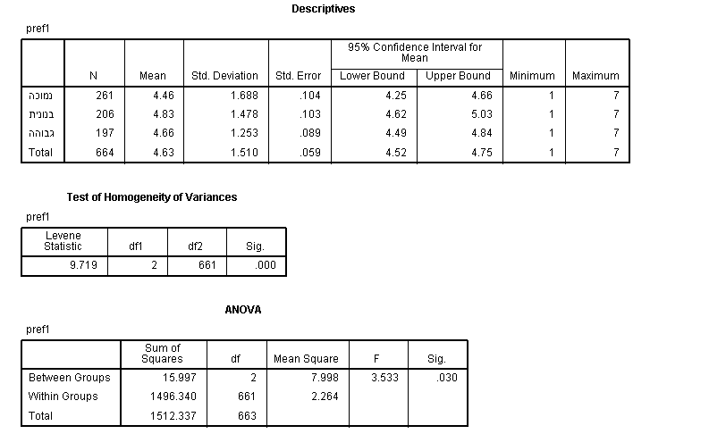
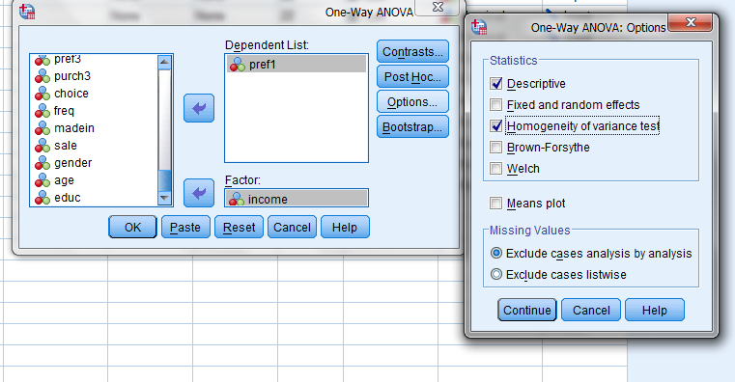
נראה שיש הבדל בין ממוצע של לפחות אחת הקבוצות לשאר, איך היכן נעוצים ההבדלים? לשם כך יש לבצע מבחן פוסט הוק

Slide 24
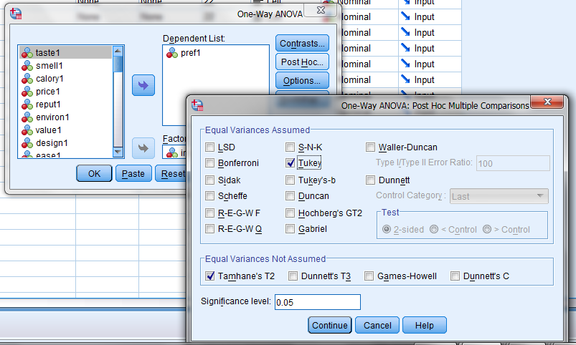

Slide 25
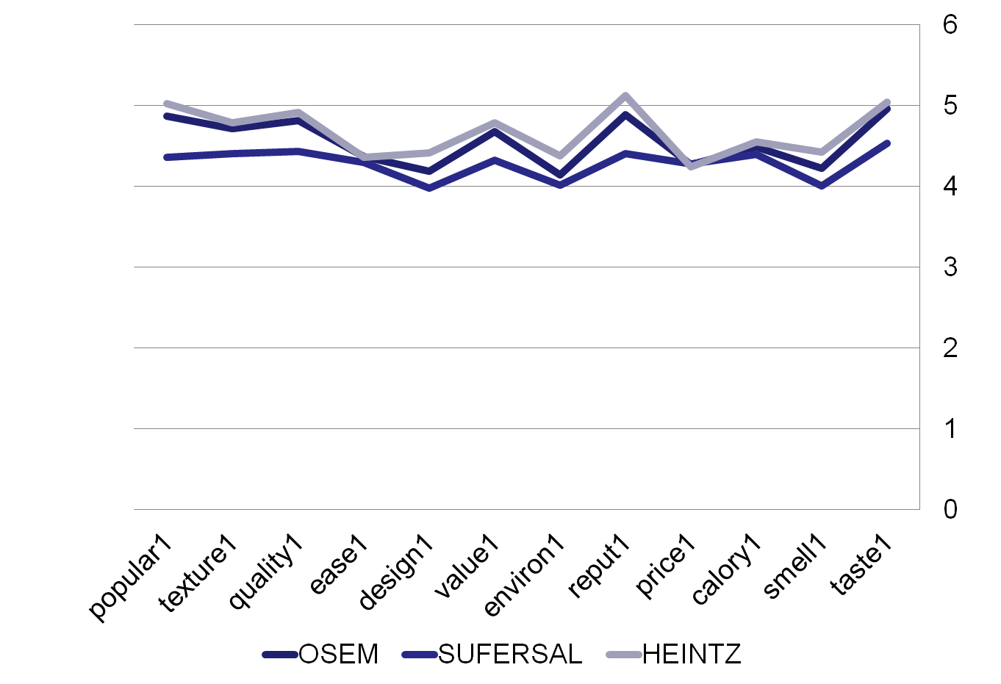
מפה תפיסתית

Slide 26
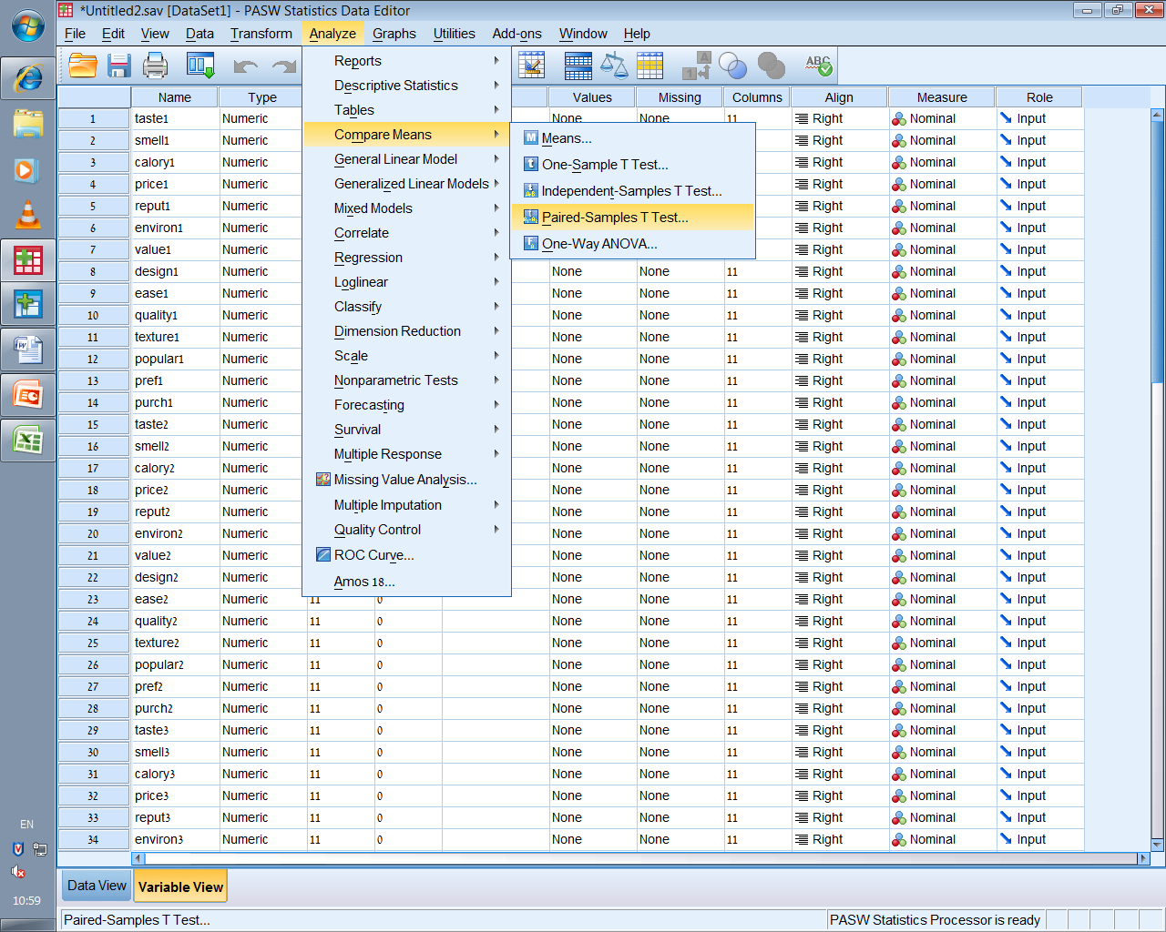
מבחנים לבחינת ההבדלים
הנראים במפה התפיסתית
Paired samples T- Test-לבחינת הבדלים בין צמדי ממוצעים בקרב כל המדגם (כאשר מדובר במדידות של אותם אנשים )
דוג'- האם יש הבדל מובהק בין ממוצעי העדפה לקטשופ 1 ולקטשופ2

Slide 27
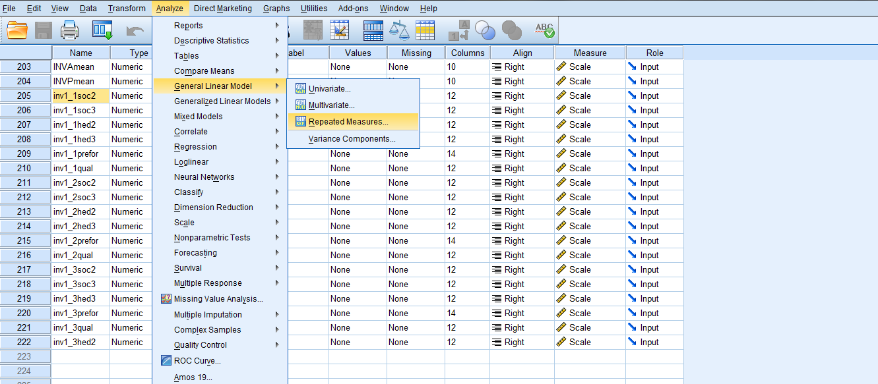
Repeated Measures Anova-
לבחינת הבדלים בין מספר ממוצעים בקרב כל המדגם (כאשר מדובר במדידות חוזרות של אותם אנשים)

Slide 28
בחינת קשר בין משתנים
קשר בין משתנים כמותיים (מרווחי או מנה) נמצא בSPSS ב Correlate-
מתאם פירסון
קשר בין משתנים דירוגיים (סדר) או האחד סדר השני רציף- נמצא בSPSS ב Correlate- מתאם ספירמן
הערה: ערכי מקדם הקשר בפירסון/ספירמן נעים בין 1(קשר חיובי חזק) ל1- (שלילי חזק), 0 -אין קשר.
קשר בין משתנים נומינליים או דירוגיים- מבחן חי בריבוע, נמצא בSPSS
ב Crosstabs- סימון וי בסטטיסטי של chi square .
שאלה למחשבה
אם אנחנו מחפשים "האם יש קשר בין מס' ילדים שיש ללקוח להעדפתו לגלידה תות"? איזה קשר מבחן סטטיסטי יש לבחון?

Slide 29
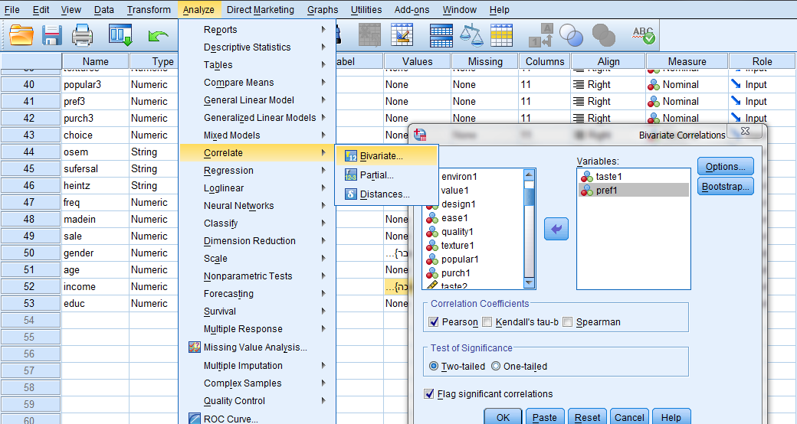

Slide 30
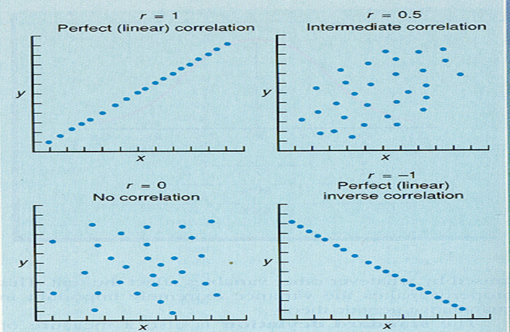
תרשים המציג רמות שונות של קשר
בין שני משתנים

Slide 31
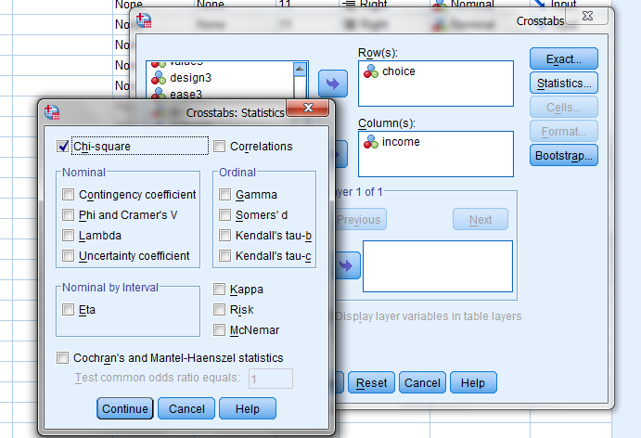
Analyze->Descriptive statistics->Crosstabs

Slide 32






רגרסיה ליניארית
תדירות צריכת פיצה לחודש
Y
ערן
יעל
רונית
המיקום של כל נקודה מייצג צריכת פיצה של סטודנט/ית אחד/ת Y_{i} ואת ההוצאה החודשית שלו/ה X_{i}
הכנסה חודשית אישית לחודש X

Slide 33
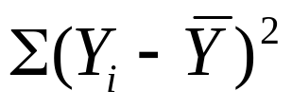
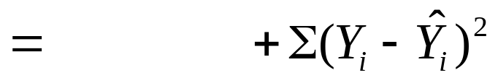
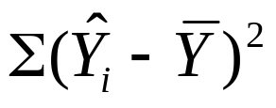




רגרסיה ליניארית
תדירות צריכת פיצה לחודש Y
קו הרגרסיה L
שונות כוללת בY
שונות לא מוסברת + שונות מוסברת =
a
הכנסה חודשית אישית לחודש X
שונות ב Y שאינה מוסברת ע"י משוואת הרגרסיה

Slide 34
רגרסיה ליניארית
קו רגרסיה הוא קו תיאורטי המאפשר לנו לבחון את השפעתו של משתנה מנבא אחד (או יותר) על משתנה אחר, כאשר שני המשתנים רציפים. המודל מסייע לנבא מה יהיה ערכו של המשתנה התלוי על פי משתנה בלתי תלוי.

Slide 35
רגרסיה ליניארית
מתאים לבחינת הקשר בין שני משתנים ששניהם לפחות הם מסולם מדידה אינטרוואלי (רציפים)
הקשר בין שני המשתנים חייב להיות לינארי.
Y = a + b x + ε
משתנה תלוי
קבוע
שיפוע קו רגרסיה
משתנה בלתי תלוי
טעות (משתנה לא נצפה)

Slide 36
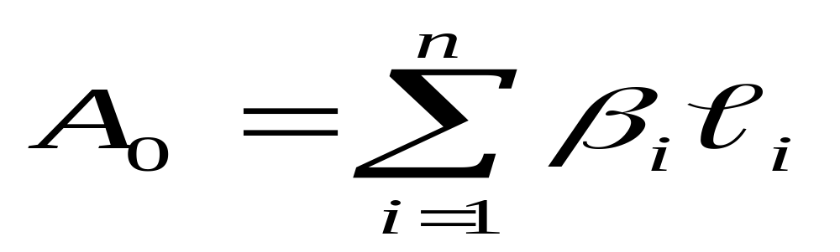
רגרסיה ליניארית – חיבור לתיאוריה
העדפה למוצר היא תוצר של שקלול עמדות ספציפיות (חשיבויות של תכונות המוצר) ותפיסות אודות תכונות המותג (הערכה של התכונות באותו מותג)
(מתוך מודל תוחלת-הערך (Fishbein,1975) נגזרת התאוריה המנחה)
מספר התכונות הרלוונטיות
הערכת חשיבותה של תכונה i (עמדה כלפי התכונה)
העדפה למותג
האמונה שהמותג בעל תכונה i (תפיסה כלפי התכונה במותג)

Slide 37
רגרסיה ליניארית - דוגמא
החוקר בודק קשר בין תפיסת איכות המותג להעדפה כלפיו.
Y = a + b x + ε
העדפת המותג
קבוע
חשיבות איכות המותג
תפיסת איכות המותג
טעות

Slide 38
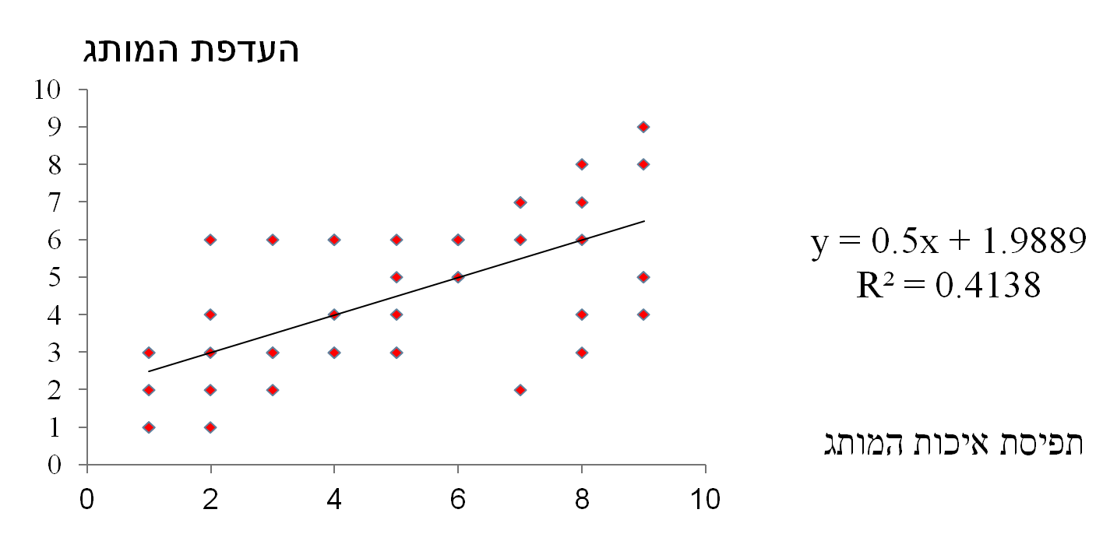
רגרסיה ליניארית
  השערת האפס: אין קשר בין תפיסת איכות המותג להעדפתו H₀: b=0
  השערת החוקר: יש קשר בין תפיסת איכות המותג להעדפתו H₀: b≠0

Slide 39
רגרסיה ליניארית מרובה
  ניתן לבחון מספר תכונות שתאורטית אנו מניחים שקשורות להעדפת המותג במקביל:
Y = a + b x + b x + ε
טעות
קבוע
העדפת המותג
חשיבות איכות המותג
תפיסת איכות המותג
חשיבות מחיר המותג
תפיסת מחיר המותג

Slide 40
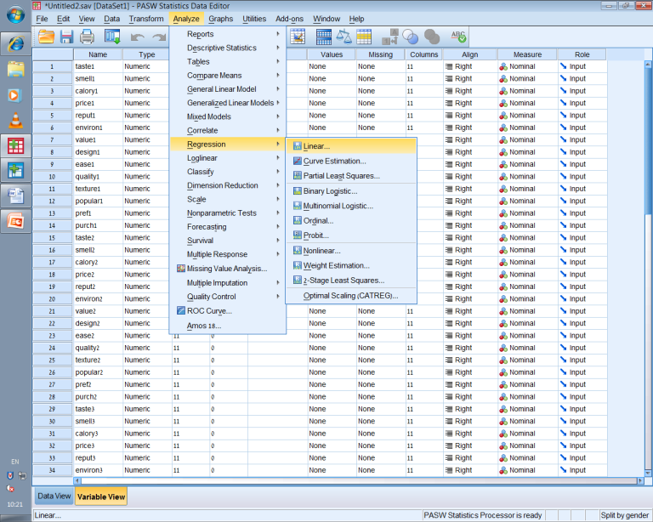
רגרסיה-האם המשתנים הב"ת מנבאים את התלוי
דוג'- אלו תכונות מוצר מנבאות העדפה למותג 1?

Slide 41
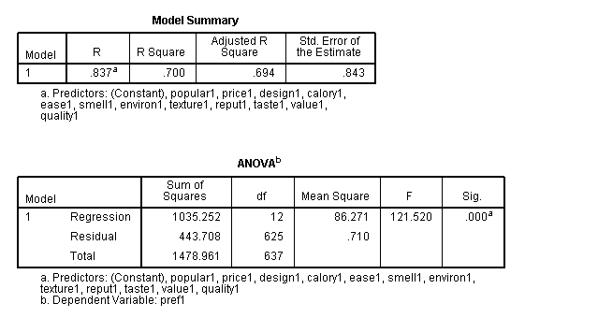
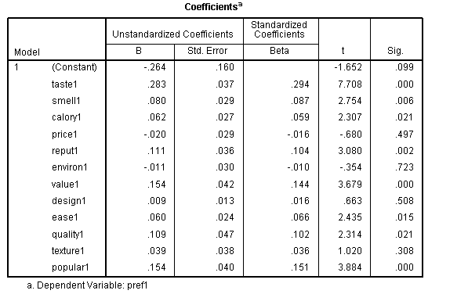
OUT PUT - רגרסיה
השונות המוסברת: מדד זה מציג את יכולת מודל הרגרסיה להסביר את ניבוי המשתנה התלוי על ידי הב"תים. גבוה יותר-טוב יותר.הערך של השונות המוסברת נמדד באחוזים (0.7= 70% מהשונות במשתנה התלוי מוסברת ע"י הבלתי תלויים).
בטבלת האנובה נבחנת השערת האפס = האם השונות המוסברת על ידי המודל שווה לאפס. אם זו משמעותית, ערך F גדול ומובהק, נדחה את השערת האפס ונטען כי המודל בכללותו טוב.
בטבלת המקדמים נבחנות השערות האפס = האם כל מקדם למשתנה (B) שווה לאפס. אם המקדם משמעותי, ערך Tגדול ומובהק, נדחה את השערת האפס ונטען כי הקשר בין המשתנה להעדפה אינו מקרי (אינו שווה לאפס)

Slide 42
משתנה תלוי
משתנה בלתי תלוי 1
שגיאה/שארית
שונות מוסברת
דיאגרמת Venn
משתנה בלתי תלוי 2

Slide 43
משתנה תלוי
משתנה בלתי תלוי 1
שגיאה/שארית
שונות מוסברת
MULTI-COLLINEARITY
משתנה בלתי תלוי 2

Slide 44


מודל כללי מובהק ואף משתנה לא מובהק
משתנה מובהק בכיוון ההפוך למצופה
פער משמעותי בין הR^2 לAdj R^2
טבלת קרולציות בין המשתנים הב"ת לבין עצמם
הסרת משתנים החשודים בשונות משותפת גבוהה
עם אחרים (ושאינם מובהקים)
בחינת המודל לאחר ההסרה בפרמטרים:
שיפור או צמצום פגיעה בAdj R^2
צמצום הפער בין הR^2 לAdj R^2
כמות משתנים מובהקים במודל
3. המשך הסרה של פריטים נוספים כל אחד בנפרד והמשך בחינת המודל

Slide 45
